Slide 1


While – estructura repetitiva
DR© Instituto Tecnológico y de
Estudios Superiores de Monterrey

Slide 2


Fuentes para consultar
INGLÉS
◇ https://www.w3resource.com/python/python-while-loop.php
(While loop)
◇ https://www.datacamp.com/community/tutorials/loops-python-
tutorial (Loops in python)
ESPAÑOL
◇ https://archive.org/details/2014IntroduccionALaProgramacionCon
Python3 (4.2.1 La sentencia while )
◇ http://www.mclibre.org/consultar/python/lecciones/python- while.html (Bucle While)

Slide 3
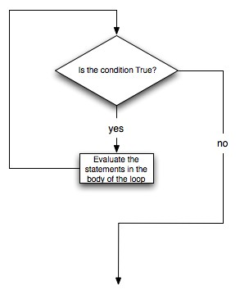


Ciclo While
while condición:
#acciones a repetir ’’’acción para asegurar que el ciclo termine’’’

Slide 4



Tres preguntas que nos debemos
hacer antes de codificar un ciclo

Slide 5
1.¿Qué quiero repetir? 2.¿Cuántas veces deseo repetirlo? 3.¿Qué debe cambiar en cada
repetición?
Adicional: ¿Termina el ciclo o qué debo hacer para que termine y no quede como ciclo infinito?

Slide 6
Contadores y Acumuladores
Contadores
Variables que incrementan/decrementan en un valor fijo
cont=cont+1
cont+=1
Acumuladores
Variables que incrementan/decrementan con valores diferentes:
acum=acum+x acum+=x

Slide 7
Operadores simplificados de operación-asignación

Slide 8

Operador
Ejemplo
Es lo mismo que_
+=
y+=10
y=y+10
--
*-
y-=10
y-y-10
y*=10
y=y*10
y=y/10
I=
y/=10
y=y//10
II=
y//=10
y=y%10
%=
y%=10

Slide 9
Ejemplo
n=5
while n > 0: print(n) n = n – 1
5
4
3
2
1
9

Slide 10
Ejercicios
😉
Escribe un programa que despliegue la tabla de multiplicar del número que proporcione el usuario. Por ejemplo: Si el usuario te dice que la tabla del 5, se deberá desplegar:
5 X 1=5
5 X 2 = 10
5 X 3 = 15
5 X 4 =20
5 X 5 =25
5 X 6 = 30
5 X 7 =35
5 X 8 =40
5 X 9 =45
5 X 10 =50
10

Slide 11
Ejercicios
😉
Escribe un programa que despliegue los números en orden ascendente y de dos en dos, comenzando por el número de inicio que te indique el usuario y terminando con el número final que te indique también el usuario (sin pasarse del límite) Por ejemplo: el usuario te dice que empezando en 3 y terminando en 20, los números que se deben desplegar a pantalla son el 3 5 7 9 11 13 15 17 19. Valida que los datos que te proporcione el usuario, sean adecuados para resolver el problema, de lo contrario, manda un mensaje de error.

Slide 12
Ejercicios
😉
Escribe un programa que calcule el volumen de una esfera, de un cono o de un cubo. El programa deberá desplegar un menú y permitir al usuario elegir cuál volumen quiere calcular. El menú debe tener la opción de terminar, de manera que el programa debe repetirse hasta que el usuario elija esta opción. Valida entradas inválidas.

